Slide 1

(Parte4)
Gabriele Mazzoleni- 1079514
Gabriele Masinari- 1079692

Slide 2
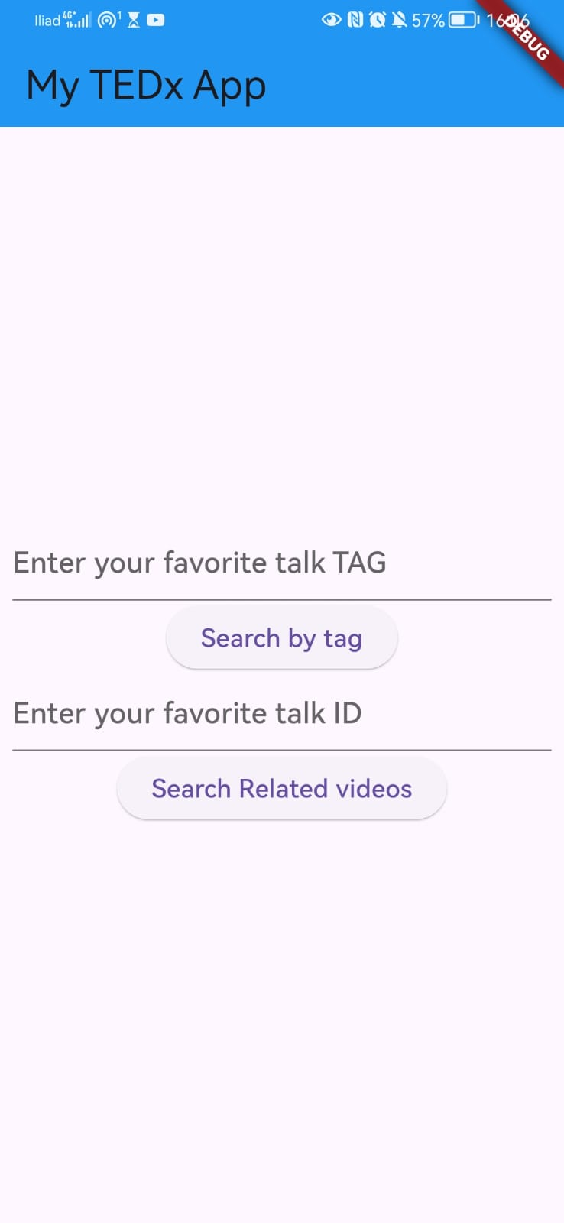
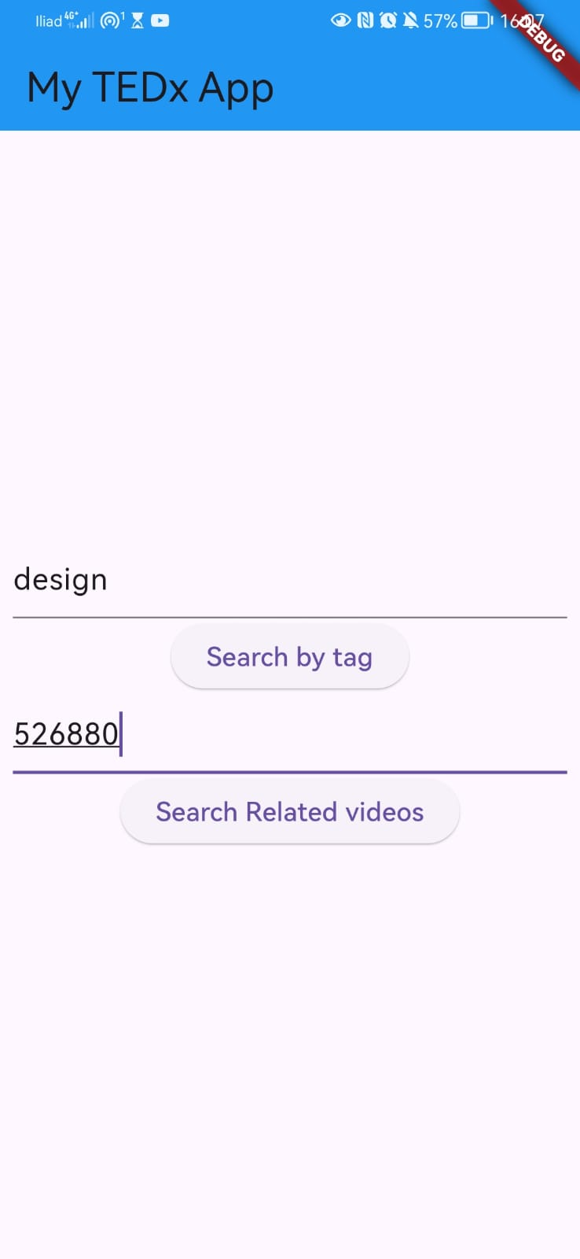
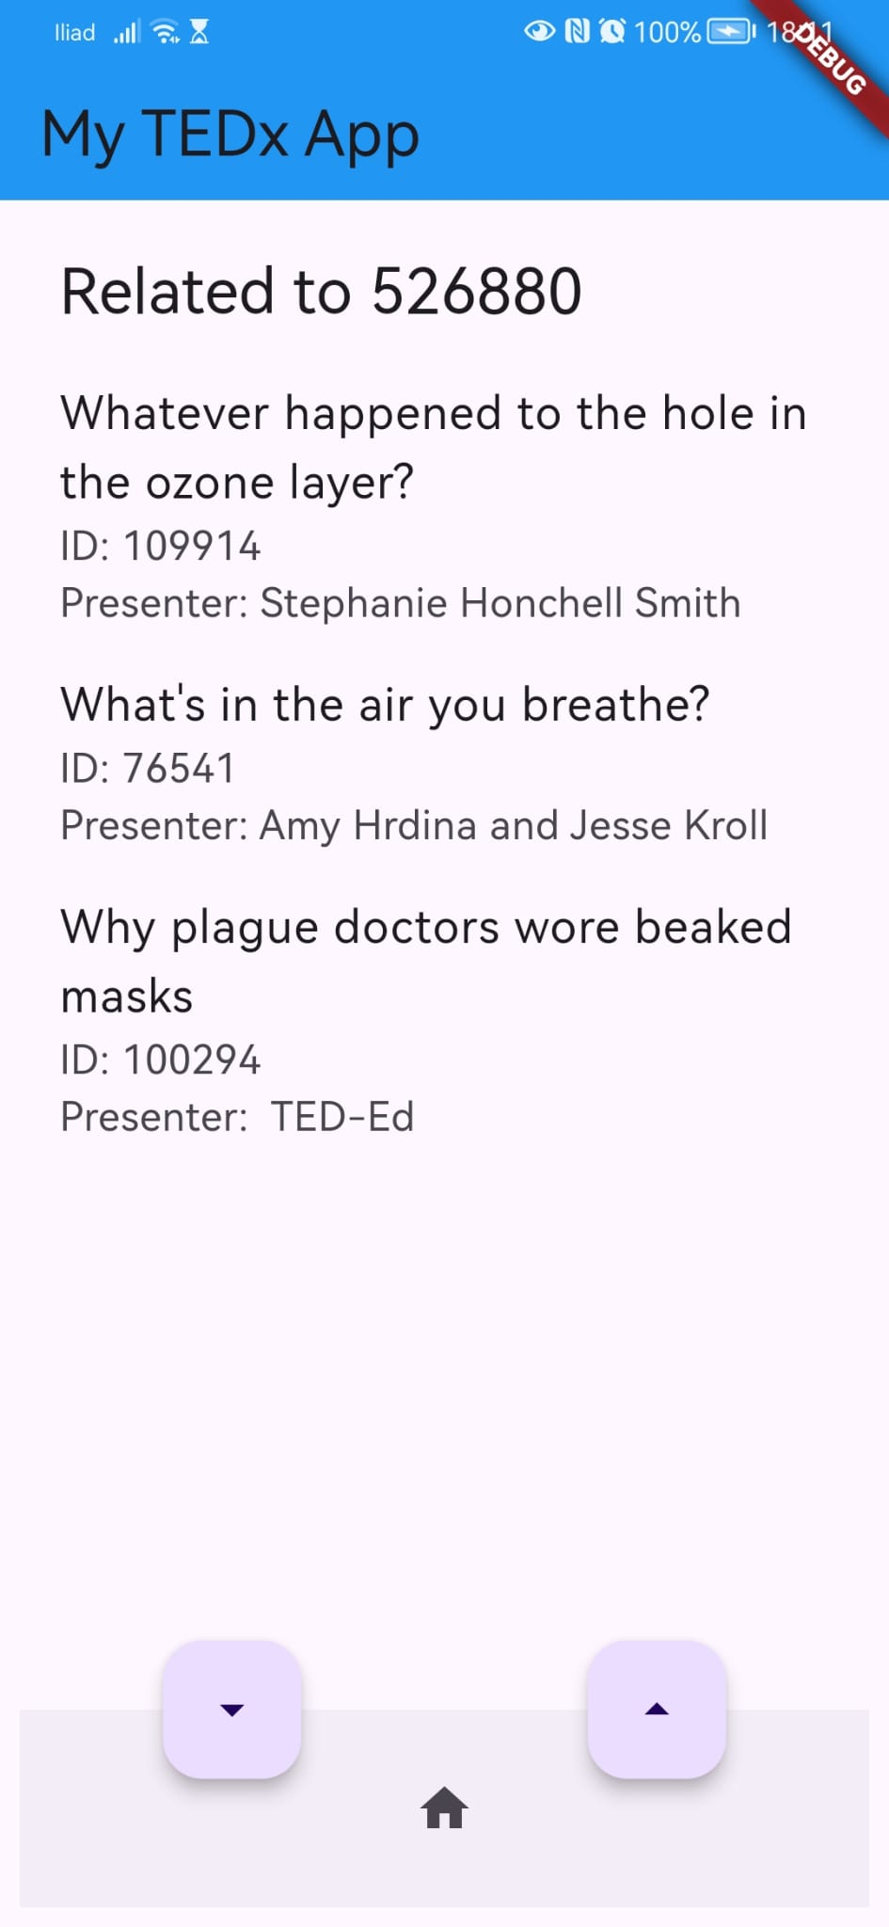
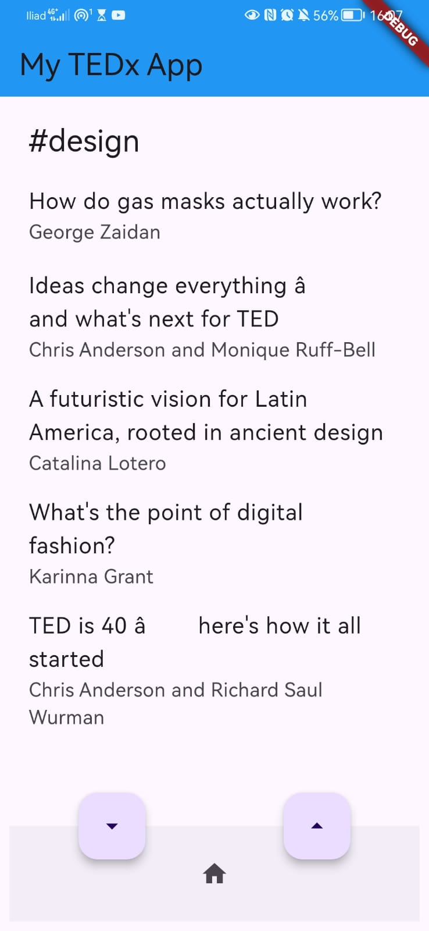
Applicazione My TEDX : Frame
Pagina principale
Esempio di input
Output Related videos
Output tag

Slide 3
FLUTTER: MyTEDx , implementazione dell’API: Get_Watch_Next_By_Idx
Questa applicazione, realizzata in Flutter, permette di inserire tag o ID dei video, consentendo all'utente di visualizzare i talk corrispondenti. È stata aggiunta una nuova icona che permette uno scorrimento completo dei risultati delle liste e, inoltre, è stata implementata la funzionalità di visualizzazione dei related talks.

Slide 4
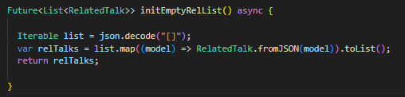
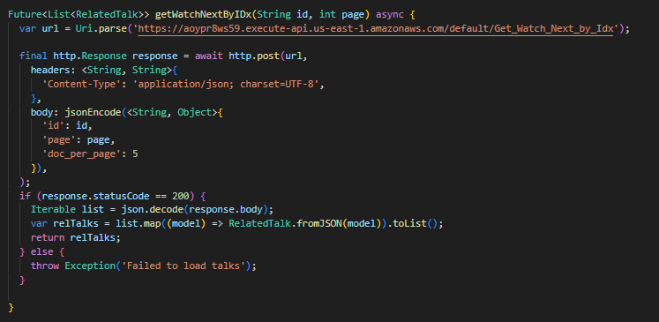
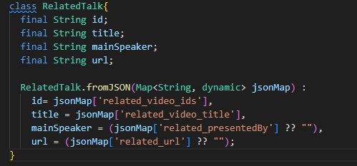
CODICE FLUTTER
File talk_repository.dart
Definisce una funzione per inizializzare una lista vuota
E un’altra per andare a svolgere la nuova lambda function definendo il formato
File relatedTalk.dart
Descrive il modello dati dei related talk

Slide 5
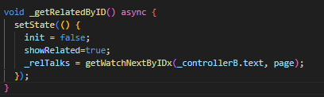
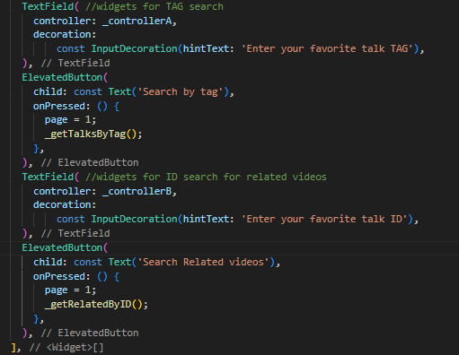
CODICE FLUTTER:main.dart
Definizione della funzione per chiamare l’API
Elementi presenti all’interno della pagina principale con i relativi bottoni per richiamare le funzioni

Slide 6

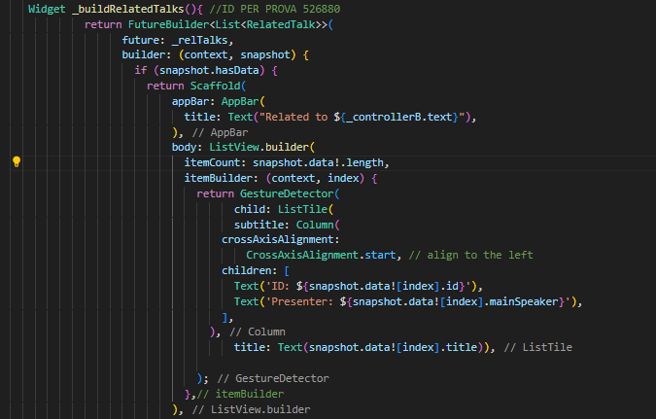
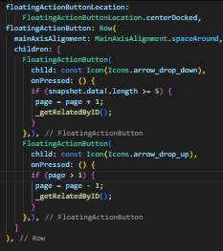
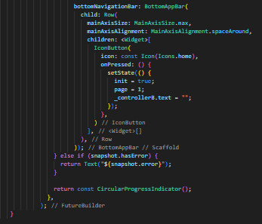
Creazione di un nuovo widget per creare la pagina di output dei related videos

Slide 7
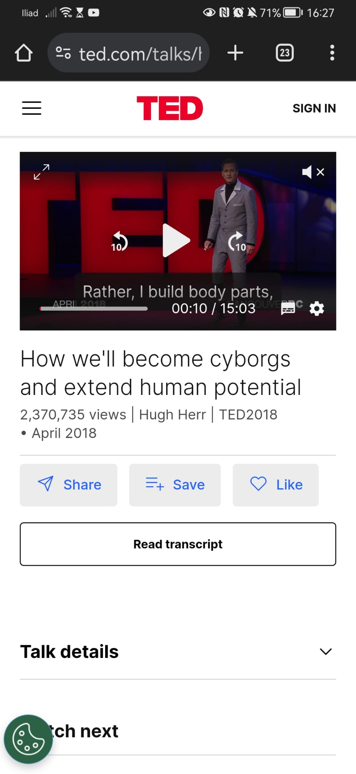
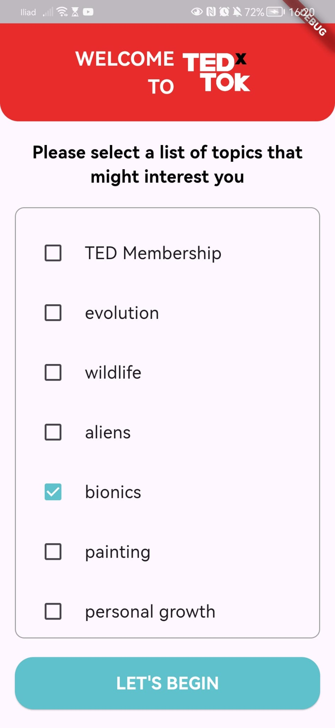
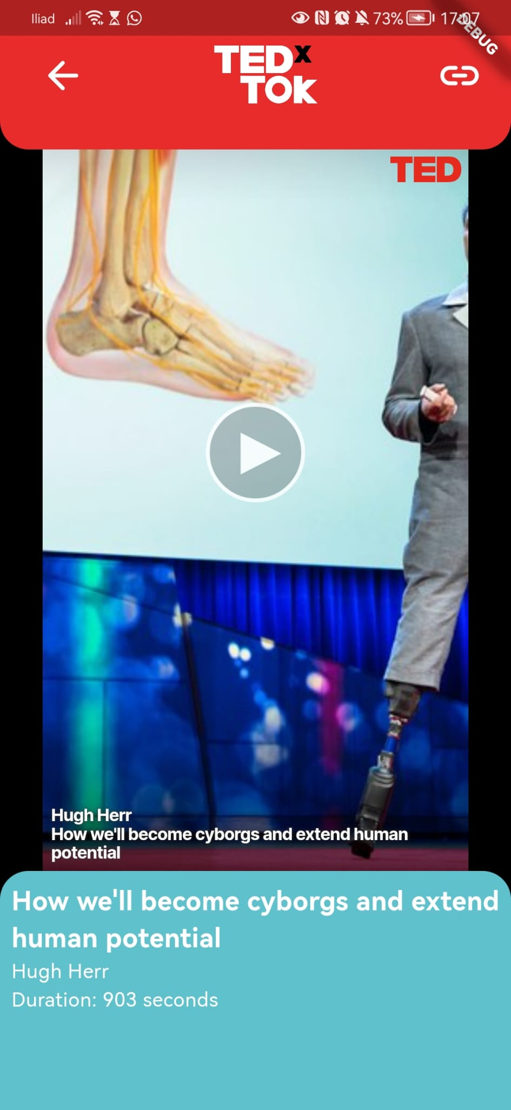
Applicazione TedxTok: Frame

Slide 8
FLUTTER: TedxTok , implementazione API:
Get_Talk_List_By_Tags
Funzionalità
La nostra applicazione si compone di due pagine principali: la prima consente all'utente di selezionare i tag di suo interesse; una volta premuto il bottone di avvio, la seconda pagina richiama la nostra API per recuperare i dati correlati ai tag selezionati e li visualizza. È possibile navigare tra tutti i video(effettuando lo scorrimento), visualizzarli e accedere al sito premendo l'icona in alto a destra.

Slide 9
Codice Flutter: TedxTok

Slide 10
Codice Flutter: TedxTok

Slide 11
Codice Flutter: TedxTok

Slide 12


CRITICITÀ TECNICHE
POSSIBILI EVOLUZIONI
È stata realizzata una modifica alll’interno della lambda function getListTalks andando a togliere il limite per pagina consentendo così lo scorrimento tra i video della nostra app.
Si può rilevare al lancio dell’applicazione una latenza più elevata
Inserimento di tutti i tag presenti nel database, con una relativa casella di ricerca
Inserimento del ritaglio del video mostrando almeno il 1 minuto
Implementazione di accesso tramite account

Slide 13
Board
GitHub

